Slide 1

Reunião do Conselho Diretor do Programa de Desestatização
Concessão do Sistema de Travessias Hídricas do Estado de São Paulo
São Paulo, 29 de junho de 2025

Slide 2
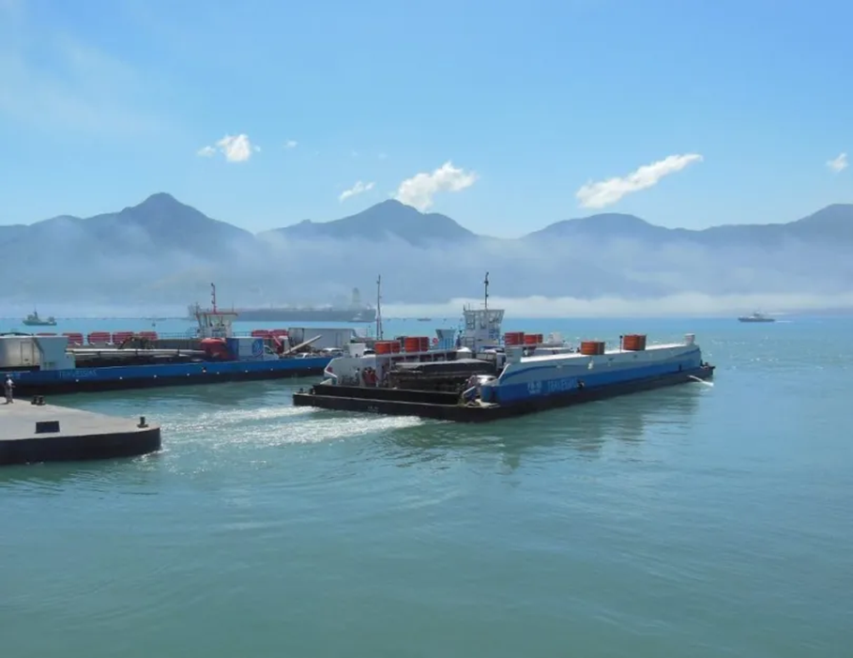
Concessão do Sistema de Travessias
Objeto: Concessão Patrocinada da prestação do serviço público de operação, manutenção e realização dos investimentos necessários do Sistema de Travessias Hídricas do Estado de São Paulo, compreendendo operação, manutenção, conservação, implantação de obras civis e sistemas, aquisição de embarcações, melhorias, requalificação, adequação, modernização e expansão.
Sistema de Travessias Hídricas

Slide 3






Benefícios do Projeto
Melhoria da qualidade dos serviços de transporte públicos oferecidos à população
Promoção do desenvolvimento econômico e social local, ampliando o acesso às oportunidades de trabalho, a conectividade inter-regional e fortalecendo o turismo
Aumento dos investimentos, garantindo melhorias na infraestrutura e expansão dos serviços
Modernização e aprimoramento do sistema de travessias hídricas, visando a sustentabilidade ambiental
Maior eficiência na operação do serviço, com aumento no número de embarcações, redução de filas de espera, melhoria na acessibilidade dos terminais, aumento da segurança.
Maior eficiência na alocação dos recursos públicos, contribuindo para o equilíbrio fiscal do Estado
Sistema de Travessias Hídricas

Slide 4
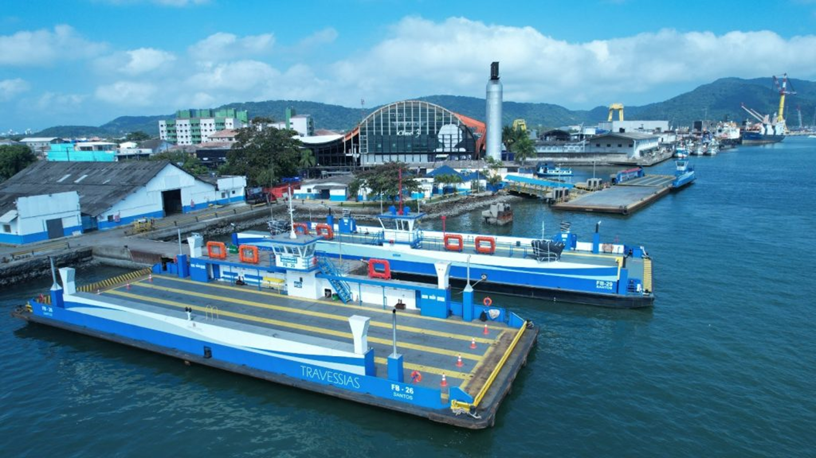





Visão Geral do Projeto
Ampliação da capacidade de frota das embarcações
41 novas embarcações elétricas
4 novos conjuntos balsas-empurradores
Reabilitação, ampliação e operação
Investimentos, manutenção, conservação, gestão
e operação dos serviços de travessia hídricas
Atendimento
~10 milhões veículos / ano
~11 milhões de passageiros / ano
Manutenção da base tarifária
Não haverá incremento de base de pagantes ou alterações na base tarifária
Investimentos
R$ 1,42 bilhões em aquisição de embarcações, construção, reabilitação e ampliação dos terminais
Modalidade Contratual
Concessão Patrocinada (PPP) com duração de
20 anos
Sistema de Travessias Hídricas

Slide 5
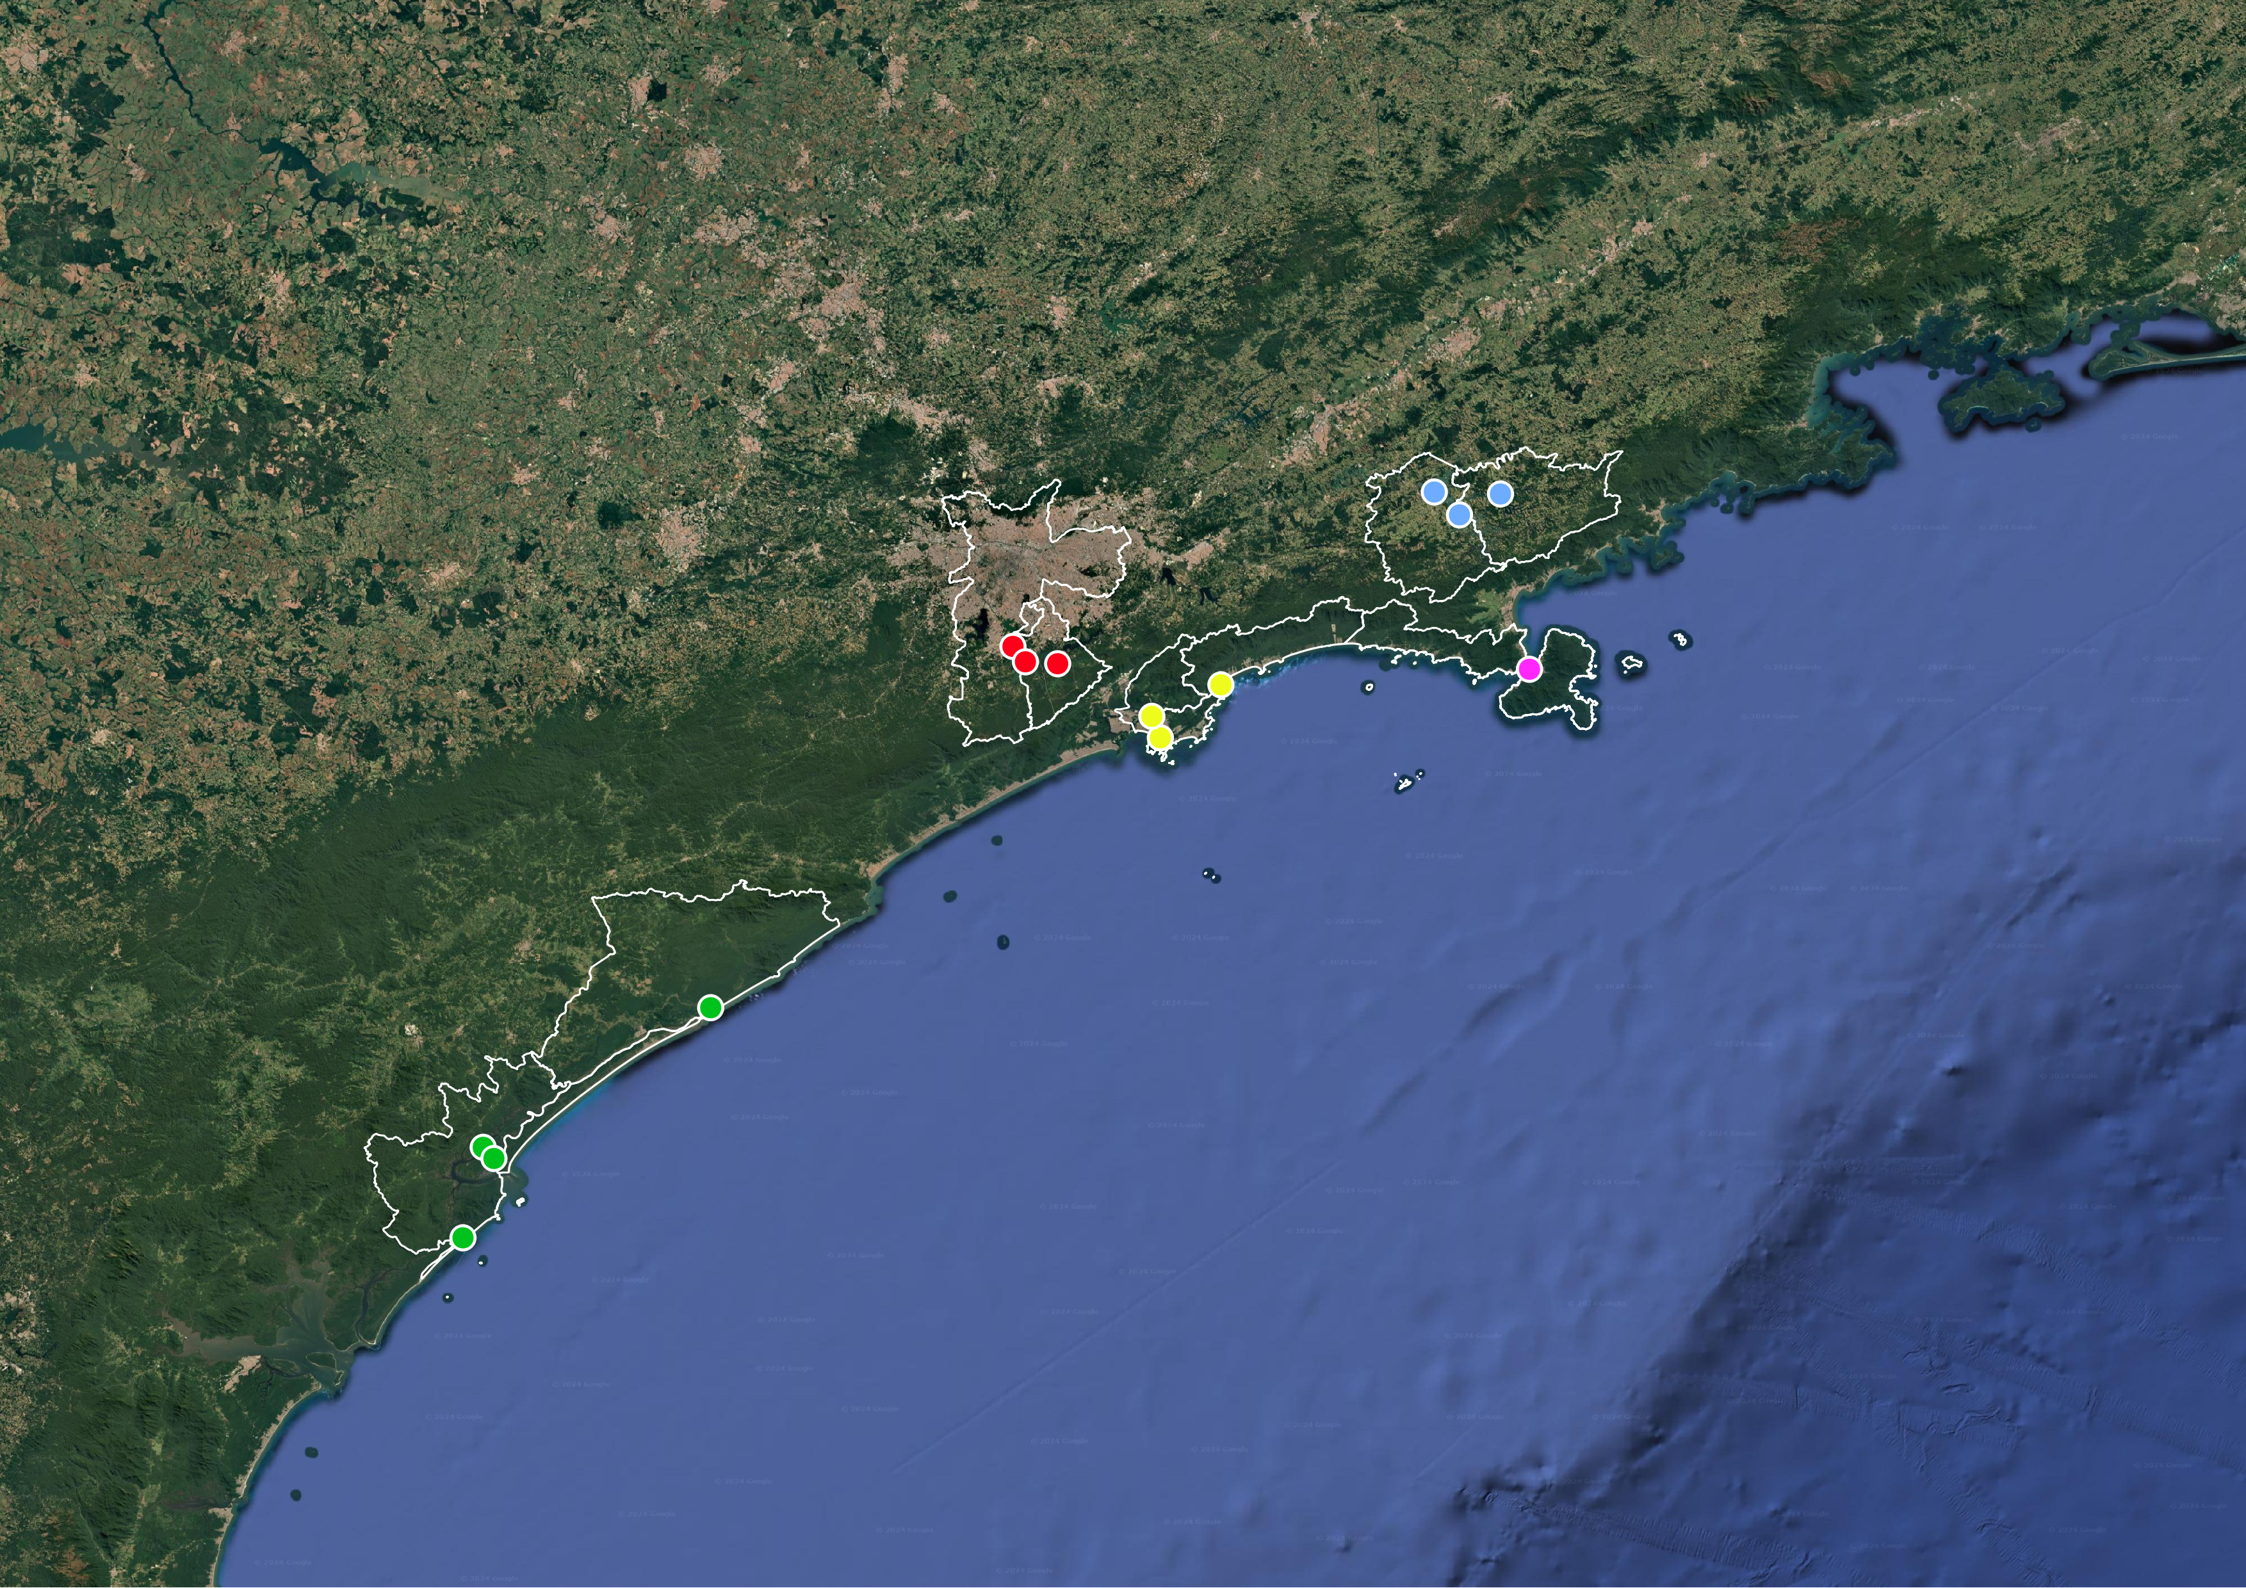





Localização das Travessias – Sistema atual
Paraibuna
Porto Paraitinga
Paraibuna – Paraibuna
Porto Varginha
Paraibuna – Natividade
Porto Natividade da Serra
Natividade - Centro
14 travessias em 5 regiões de operação do Estado de São Paulo
São Paulo
São Caetano do Sul
RMSP
Bororé - Grajaú
São Paulo-São Paulo
Taquecetuba - Bororé
São Paulo - São Bernardo do Campo
João Basso – Riacho Grande
São Bernardo do Campo - São Bernardo do Campo
Paraibuna
Natividade da Serra
Bertioga
São Sebastião
Ilhabela
Infraestrutura de suporte
  25 terminais
  5 estaleiros
Santos
Litoral Norte
Ilha Comprida
Iguape
São Sebastião - Ilha Bela
Litoral Centro
Cananéia
Litoral Sul
Santos - Vicente de Carvalho
Santos - Guarujá
Bertioga - Guarujá
35 embarcações* e 15 flutuantes
Cananéia – Continente
Cananéia - Ilha Comprida
Cananéia - Ariri
Iguape - Juréia
*Apenas embarcações do DH
Sistema de Travessias Hídricas

Slide 6



Novo Sistema de Travessias – Embarcações
Paraibuna
O Projeto contempla a
compra de
45 novas embarcações, que entrarão em operação até o 7 ano da concessão
04 Ferryboats
00 Lanchas
São Paulo
São Caetano do Sul
RMSP
Paraibuna
05 Ferryboats
00 Lanchas
Natividade da Serra
Bertioga
Ilhabela
As novas embarcações que irão operar na Represa Billings e no Litoral Paulista possuirão
motorização elétrica
São Sebastião
Santos
Litoral Norte
Litoral Centro
09 Ferryboats
03 Lanchas
Ilha Comprida
Iguape
10 Ferryboats
06 Lanchas
Cananéia
Litoral Sul
FLUXO DE ENTRADA EM OPERAÇÃO
07 Ferryboats
01 Lanchas
Sistema de Travessias Hídricas

Slide 7

Novo Sistema de Travessias – Investimentos
Lado Água
Investimentos R$ 795 milhões
Aquisição de novas embarcações, novos flutuantes e ampliação de flutuantes existentes
Ampliação da capacidade de frota das embarcações
45 novas embarcações
Lado Terra
Investimentos R$ 594 milhões
Construção de novos terminais e ampliação dos terminais existentes, bicicletários, novos sistemas para operação e controle, automação de cobrança, comunicação e segurança dos usuários.
Reabilitação e ampliação da infraestrutura terrestre
20 novos terminais, 9 ampliações,
1 nova oficina de manutenção, 64 câmeras de segurança, 32 circuitos internos de TV, 13 novas cabines automáticas e 3 Centros de Controle.
Sistema de Travessias Hídricas

Slide 8
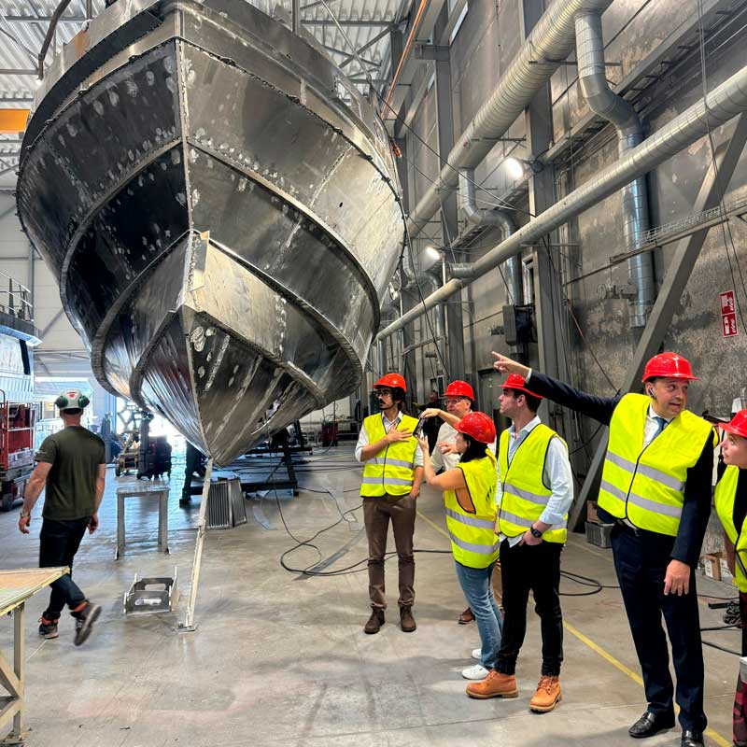















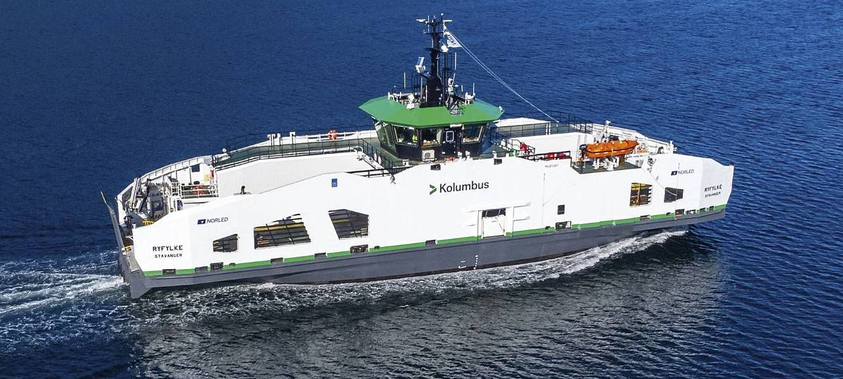
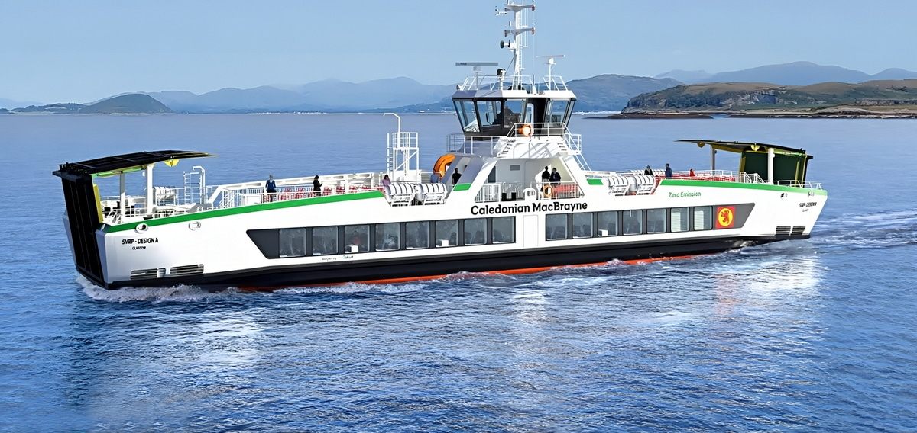




Eletrificação – Racional
Missão GESP – maio/24
Estônia
Finlândia
Suécia
Noruega
Benchmarking
1º em 2015
Ampere
+ 15 países
utilizam elétricas
~ 200 embarcações elétricas em operação
Sistema elétrico
Visitas em estaleiros, operadores e fabricantes, além de reuniões com investidores
REDE MUNICIPAL
TRANSFORMADOR
SWITCH BOARD
TOTEM
CARREGADOR
SISTEMA DE
BATERIAS
SISTEMA DE
PROPULSÃO
Consultoria - LMG Marin
Engenharia naval especializada em projetos sustentáveis
~ 100 projetos de embarcações
+ 20 projetos 100% elétricos
Travessias SP: Projeto para orçamento
Solução completa a ser definida pela concessionária observando os parâmetros operacionais
Ganhos e eficiências operacionais
CUSTOS
MATRIZ
CUSTOS
MANUTENÇÃO
VÍDA ÚTIL
BATERIAS
75/80%
FJORD1
60-80%
50-70%
10 anos
Ryfylke (Noruega) - 2022
CMAL Ferries (Escócia) – em produção
Sistema de Travessias Hídricas

Slide 9
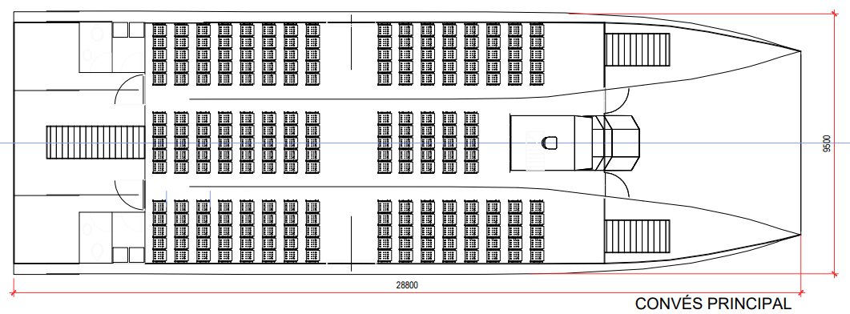
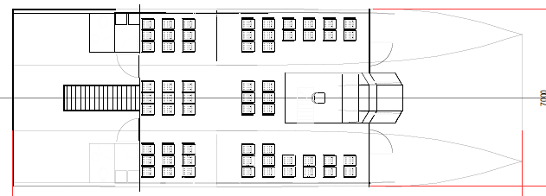
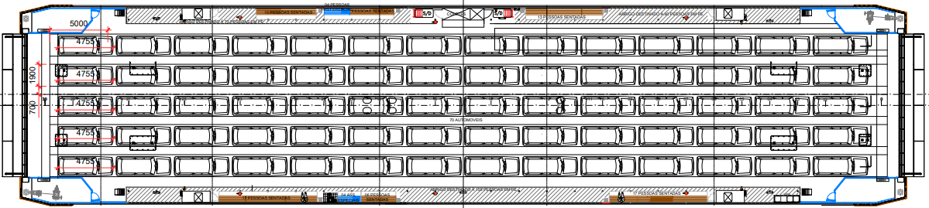
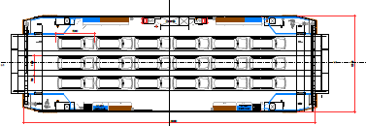
Novo Sistema de Travessias – Padronização da Frota
Ferryboats
Catamarã
Empurrador
Dimensionamento de 9 tipos de embarcações (5 Ferryboats, 3 Lanchas), se adequando as características de cada travessia, como o objetivo de melhorar o serviço, eficiência na manutenção e interoperabilidade
FB-18N
CAT-100
EMP-50
FB-28N
CAT-250
FB-40N
CAT-380
FB-50N
FB-70N
Alta demanda
Embarcações de alta capacidade, adequando-se as operações com alta frequência e alta demanda
Sob demanda ou Baixa frequência
Embarcações de baixa capacidade, trazendo agilidade no tempo de docagem e redução do consumo de energia

Slide 10
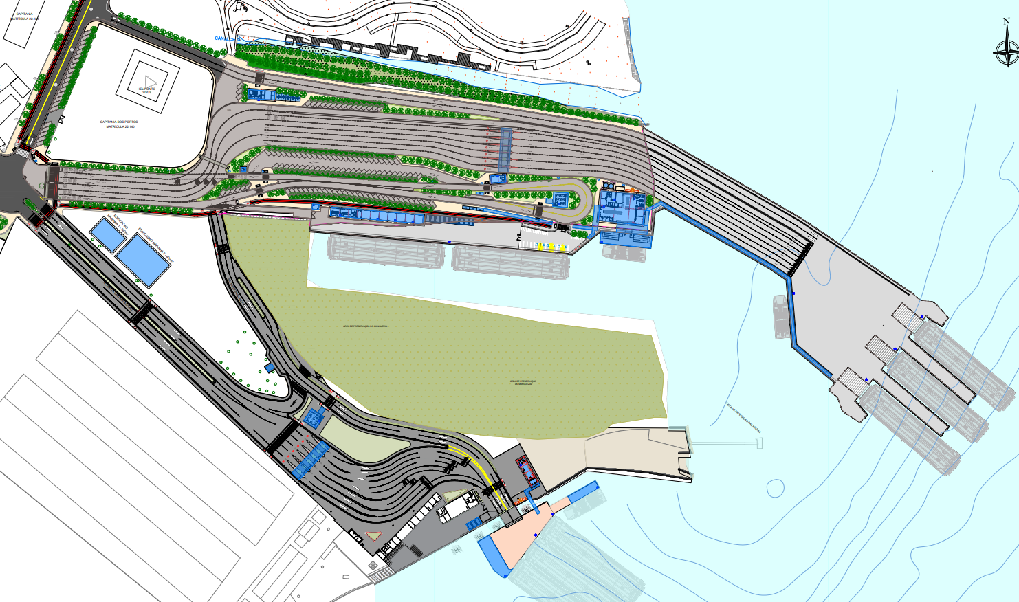
Realocação – São Sebastião - Ilhabela
Terminal São Sebastião
Na Consulta Pública, a solução considerava a manutenção da localização da travessia em São Sebastião
Durante a Consulta Pública CDSS fez a solicitação de realocação do terminal para região mais ao norte
Realocação permitirá expansão do Porto e eventual instalação de uma offshore na atual região da travessia
Em conversas posteriores com CDSS, nos foi enviado projeto básico, anteriormente elaborado
A consultoria realizou as adequações para a realidade do projeto atual
Solução Edital
Vetor de expansão
DOCAS
Solução CP

Slide 11
Econômico Financeiro – CAPEX e OPEX
Investimentos (1.415 milhões)
Custos Operacionais
Aquaviário
Novas embarcações
Flutuantes
Sistemas de carregamento e baterias
Rubricas
Mão de obra operacional
Mão de obra administrativa
Combustível -> En. elétrica
Manutenções da frota
Manutenção dos terminais
Operação viária
Seguro de embarcações
Salvatagem
Custos ambientais
Verificador independente
R$ 796 milhões
R$ 253 milhões/ano
média
Terrestre
Terminais e edif. associadas
Estaleiros e oficinas
Centros de controle e sistemas
R$ 594 milhões
Socioambiental
Regularização ambiental
Mitigação de riscos ambientais
Implantação de programas de sustentabilidade
R$ 26 milhões
Eletrificação e
melhorias operacionais
↓22% OPEX
R$ 1,31 bilhões
(até ano 7)

Slide 12
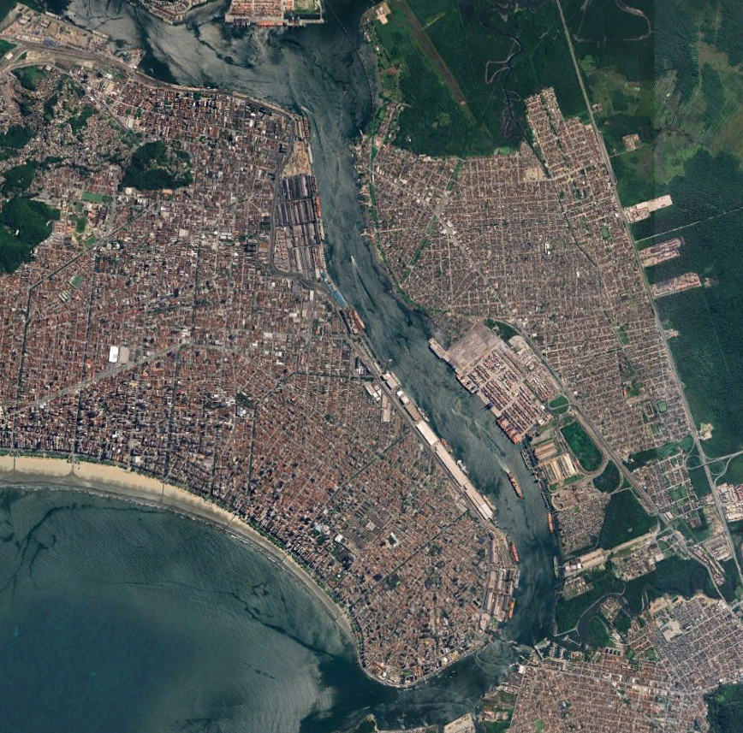
Remuneração – PPD
Premissas para Pag. por Disponibilidade
Plano Operacional (Mínimo + Adicional)
1
Baixa representatividade da TARIFA
Avaliação do perfil de cada travessia
TRAVESSIAS VOLUME BAIXO E CONSTANTE
TRAVESSIAS COM HORÁRIOS DE PICOS SEMANAS
TRAVESSIAS COM PERFIL SAZONAL COM OSCILAÇÃO
TARIFA
SISTEMA
≈
15 a 20%
RECEITA
TOTAL
EXEMPLO
2
Incerteza Túnel Santos-Guarujá
DIMENSIONAMENTO COM PREVISÃO DE FLEXIBILIDADE
≈ 50% RECEITA SISTEMA
Guarujá
Santos
GRADIENTE DE PROBABILIDADE
Travessia + Túnel =
Operação Sinérgica
Indicadores
Cumprimento de Horários Programados – IHP
Cumprimento de Intervalos Programados – ITP
Cumprimento das Viagens Programadas – IVP
Disponibilidade da Frota – IDF
Satisfação do Serviço – ISS
Ocupação das Embarcações – IOE
Atendimento à Demanda – IAD
NÚMERO DE VIAGENS MÍNIMAS
(CONTRATO)
3
Manutenção da política tarifária
Sem arrecadação na RMSP e Paraibuna
Isenções de tarifas mantidas
Valores atualmente praticados serão mantidos
PERMISSÃO PARA REALIZAÇÃO DE VIAGENS ADICIONAIS
Sistema de Travessias Hídricas

Slide 13










Interações com Sociedade Civil e Mercado
Sondagem de Mercado
Primeiro semestre 2025
Audiência Pública
09/12/2024 (virtual)
10/12/2024 (presencial - Santos)
12/12/2024 (presencial – São Sebastião)
21 pedidos de manifestação, online e presencial
Consulta Pública
22/11/2024 – 07/01/2025
111 contribuições
Lista de players que participaram das sondagens
Sistema de Travessias Hídricas

Slide 14









Modelagem Final – Parâmetros Contratuais
Participação
Sociedades e demais Pessoas jurídicas nacionais ou estrangeiras, isoladamente ou em consórcio
Aportes Governamentais
R$ 1 bilhão em aportes
Qualificação das licitantes
(i) Mínimo de 12 meses como responsável pela gestão ou administração de ativo de infraestrutura, com receita operacional anual mínima.
(ii) Operação de modo de transporte, que tenha transportado quantidade mínima de veículos e passageiros em 12 meses contínuos de operação
Contraprestação pecuniária
Média de R$ 416 milhões/ano
Prazo da Concessão
20 anos, contados a partir do
fim da Fase de Transição
Taxa Interna de Retorno
Modelagem considerou
TIR de 11,20% a.a.
Regulador
ARTESP com apoio de
Verificador Independente
Manutenção da política tarifária
Não haverá alterações nos preços atualmente praticados
Opções de financiamento player
BNDES Fundo Verde
BNDES FINEM
Fundo da Marinha Mercante
Garantia do Aporte
World Bank – USD 175 MM
Modalidade da Licitação
Concorrência Internacional
Modelo Híbrido de Licitação
Apresentação de propostas Presencial e Virtual
Regime de Bens
Todos os bens móveis e imóveis são reversíveis ao final da Concessão
Sistema de Travessias Hídricas

Slide 15








Próximos Passos
CONSULTA PÚBLICA
De 22/11/24 a 07/01/2025
Estudos Modelo Preliminar
Abertura Consulta Pública
Deliberação do CDPED
Publicação do Edital
Leilão
Assinatura
de Contrato
Audiências Públicas
3⁰ trimestre
2024
4⁰ trimestre
2024
2⁰ trimestre
2025
2⁰ Semestre
2025
2024
2025

Slide 16
Deliberação
Aprovação da modelagem final, com autorização da publicação do edital de licitação da Concessão para a operação e manutenção dos Serviços Públicos de Travessias Hídricas do Estado de São Paulo
Sistema de Travessias Hídricas

Slide 17
OBRIGADO
Sistema de Travessias Hídricas

